Slide 1
Ciclos de Vida
Análisis de Sistemas

Slide 2
Contenido
Ciclos de Vida: Definciones y Concepto
Ciclos de Vida
Prueba y Error
Cascada Puro
Ciclos de Vida Iterativos
Cascada con Subproyectos
Ciclos de Vida Incrementales
Cascada Iterativo Incremental
Ciclos de Vida Evolutivos
Prototipado
Espiral
Proceso Unificado
Metodologías Ágiles
Scrum

Slide 3
Definiciones
Ciclo de Vida
“Los ciclos de vida son los estados intermedios que atraviesa un objeto/elemento desde que nace hasta que muere”
Ciclo de Vida de Software
“Todo proyecto SW tiene un ciclo de vida asociado, que indica los estados intermedios por los que ha de transitar un producto o artefacto (documentaciones, minutas, contratos, SW ejecutable, etc) desde que nace hasta que muere”
Resolviendo Problemas en los Sistemas de Información
Pollo-Cattaneo
Notes:
Visualizar: Proporciona un lenguaje común para los diferentes roles del equipo de proyecto. Permite trascender la dificultad de aspectos que sean de difícil apreciación al ser modelados en texto o código
Especificar: Construir modelos precisos, no ambiguos y completos, desde análisis hasta implementación
Construir: Generación de código (herram. CASE) + Ingeniería Inversa
Documentar: Producción de artefactos para entregables

Slide 4
Ciclos de Vida
PROBLEMA
(SI)
CICLO DE VIDA DE PROYECTO S.I.
(uno, muchos o ninguno…)
CICLO DE VIDA ÚTIL DE SW
PROBLEMA
(SW)
RETIRO
PROYECTO
PRODUCTO
SW
MANTENIMIENTO
CICLO DE VIDA DE DESARROLLO DE SW

Slide 5
Concepto
Define los estados de los artefactos involucrados en el desarrollo del SW
Cada estado se define por las actividades que realiza, definidas por el proceso de SW
Una vez completadas todas las actividades de un estado, se realiza la transición al estado siguiente
Mapa de Actividades: Permite visualizar la relación entre cada estado y las actividades que le corresponden

Slide 6
Concepto
Ningún Ciclo de Vida es mejor que otro, tienen diferentes ventajas y desventajas, en cuanto a:
Velocidad de desarrollo
Calidad del producto
Visibilidad interna (del estado del proyecto)
Visibilidad externa (del avance del producto SW)
Manejo de Riesgos
Respuesta a cambios
Costo
Experiencia del Equipo de Proyecto
Otros

Slide 7
Prueba y Error
PRUEBA Y ERROR
ESPECIFICACIÓN (tal vez)
ENTREGA (tal vez)

Slide 8
Cascada Puro
ESTUDIO PRELIM.
RELEVAM.
ESTUDIO FACTIB.
ANALISIS
DISEÑO
DESARR.
PRUEBA
IMPLEM.

Slide 9
Ciclos de Vida Iterativos
Existen diferentes instancias de uno o más estados, que pueden ser repetidas por un mismo equipo, o ejecutadas en forma paralela e “independiente” por distintos equipos
La cantidad de iteraciones estará definida desde el principio del proyecto

Slide 10
Cascada con subproyectos (iterativo)
ESTUDIO PRELIM.
RELEVAM.
ESTUDIO FACTIB.
DIS
ANALISIS
DISEÑO ARQUITECTÓNICO
DES
DIS
PRU
DES
DIS
PRU
DES
PRU
PROBAR + IMPLEMENTAR

Slide 11
Ciclos de Vida Incrementales
Caso particular de Ciclo de Vida Iterativo, que define diversas entregas del producto que agregan cada vez más valor productivo al Software
Desde la primer entrega el Software puede utilizarse

Slide 12
Cascada Iterativo Incremental
ESTUDIO PRELIM.
RELEVAM
ESTUDIO FACTIB.
ANALISIS
DIS
DISEÑO ARQUITECTÓNICO
DES
DIS
PRU
DES
DIS
IMP v1
PRU
DES
PRU
IMP v2
IMP v3

Slide 13
Ciclos de Vida Evolutivos
A medida que avanza el proyecto se van definiendo las nuevas iteraciones a realizarse que incrementarán el valor del producto
Al comienzo del proyecto no se conoce cuántas iteraciones se realizarán

Slide 14
Prototipado
CONCEPTO INICIAL
Subciclo de Prototipado (Especificación requerimientos)
SELECCIONAR PROTOTIPO
CONSTRUIR PROTOTIPO
FEEDBACK USUARIO
OK?
SI
NO
COMPLETAR Y ENTREGAR

Slide 15
Prototipado – Tipos
Prototipado Evolutivo (propiamente dicho)
Cuando el prototipo se considera aceptable se refina y se entrega como producto terminado (no recomendado)
Prototipado Deshechable
Cuando el prototipo se considera aceptable se destruye y se desarrolla un producto con un proceso orientado a la calidad, utilizando el conocimiento obtenido por la interacción del usuario con el prototipo

Slide 16
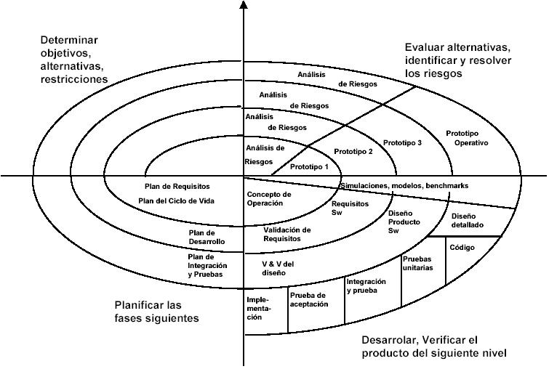
Espiral
Notes:
La cantidad de fases puede variar.
Ej de 6 fases:
Comunicación con cliente
Planificación
Análisis de Riesgos
Ingeniería
Construcción y Entrega
Evaluación del Cliente
Donde las iteraciones pueden ser:
Desarrollo de Conceptos
Desarrollo de Nuevos Productos
Desarrollo de Mejoras de Productos
Mantenimiento de Productos

Slide 17
Espiral
Orientado a Riesgos
Cada ciclo es una “cascada” que agrega valor sobre el producto SW o sus artefactos
Luego de cada ciclo de espiral, se evalúa la conveniencia de realizar un nuevo ciclo:
Cuál es el riesgo de realizarlo?
Cuál es el beneficio potencial de realizarlo?

Slide 18
Administración del Riesgo
Elementos que componen al Riesgo
Probabilidad de ocurrencia de un problema
Impacto en caso de ocurrir
Exposición = Probabilidad x Impacto
Se procura disminuir la Exposición de los riesgos con mayor valor mediante planes de:
Mitigación: Disminuir Probabilidad
Contingencia: Reducir Impacto

Slide 19
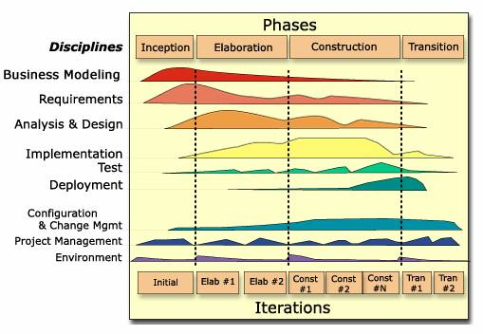
Proceso Unificado (OO)

Slide 20
Proceso Unificado (OO)
NO es un Ciclo de Vida, sino un “Modelo de Proceso”, ya que además de las estados del ciclo de vida define actividades, técnicas, herramientas, modelos, equipos de trabajo, roles, etc…
Sirve únicamente para proyectos que sigan la metodología OO
Dirigida por “Casos de Uso”
Las fases representan un “cascada puro”: I>E>C>T
Dentro de cada fase hay un ciclo de vida evolutivo

Slide 21
Manifiesto para el Desarrollo Ágil de Software
Metodologías Ágiles
Estamos descubriendo formas mejores de desarrollar software tanto por nuestra propia experiencia como ayudando a terceros a que lo hagan. A través de este trabajo hemos aprendido a valorar:
Individuos e interacciones sobre procesos y herramientas
Software funcionando sobre documentación extensiva
Colaboración con el cliente sobre negociación contractual
Respuesta ante el cambio sobre seguir un plan
Esto es, aunque valoramos los elementos de la derecha, valoramos más los de la izquierda.
-The Agile Alliance 2001
Notes:
Primero contruir el equipo, luego construir el ambiente. El ambiente debe amoldarse al equipo y no al revés
La documentación es necesaria en su justa medida, demasiada es contraproducente, por la dificultad de mantenerla al día. “No producir documentación a menos que su necesidad sea inmediata y significativa”
Los mejores contratos son los que explicitan la forma en que el equipo de desarrollo y el cliente trabajarán conjuntamente, sin especificar requerimientos, + calendario + costos de forma fija. El éxito no depende del contrato sino del trabajo conjunto cliente-equipo
“Los planes no sirven, planificar es fundamental”. Asegurarse que los planes son flexibles. Planes detallados a corto plazo, globales a largo plazo

Slide 22
Pilares de Desarrollo Ágil
Participación activa del cliente dentro del proyecto.
Equipos de desarrollo autogestinados y motivados.
Iteraciones rápidas de desarrollo, agregando siempre valor al producto final.
Aceptar el cambio como parte del proyecto. Adaptarse entendiéndolo como ventaja competitiva.
El progreso se mide mediante software funcionando (la mayoría de las veces, entregado).
Enforcarse en soluciones simples: “Maximizar la cantidad de trabajo no realizado”
Notes:
Principios del Manifiesto Ágil
Seguimos estos principios:
*Nuestra mayor prioridad es satisfacer al cliente mediante la entrega temprana y continua de software con valor.
*Aceptamos que los requisitos cambien, incluso en etapas tardías del desarrollo. Los procesos Ágiles aprovechan el cambio para proporcionar ventaja competitiva al cliente.
*Entregamos software funcional frecuentemente, entre dos semanas y dos meses, con preferencia al periodo de tiempo más corto posible.
*Los responsables de negocio y los desarrolladores trabajamos juntos de forma cotidiana durante todo el proyecto.
*Los proyectos se desarrollan en torno a individuos motivados. Hay que darles el entorno y el apoyo que necesitan, y confiarles la ejecución del trabajo.
*El método más eficiente y efectivo de comunicar información al equipo de desarrollo y entre sus miembros es la conversación cara a cara.
*El software funcionando es la medida principal de progreso.
*Los procesos Ágiles promueven el desarrollo sostenible. Los promotores, desarrolladores y usuarios debemos ser capaces de mantener un ritmo constante de forma indefinida.
*La atención continua a la excelencia técnica y al buen diseño mejora la Agilidad.
*La simplicidad, o el arte de maximizar la cantidad de trabajo no realizado, es esencial.
*Las mejores arquitecturas, requisitos y diseños emergen de equipos auto-organizados.
*A intervalos regulares el equipo reflexiona sobre cómo ser más efectivo para a continuación ajustar y perfeccionar su comportamiento en consecuencia.

Slide 23
Caracterísiticas Metodologías Ágiles
Uso de prototipos.
Iteraciones cortas (1-4 semanas).
Entrega continua.
Orientadas al producto final (funcionando).
Grupos de trabajo pequeños (≤10 personas).
Uso de herramientas modernas de comunicación, testing, control de cambios, desarrollo, etc.
Notes:
El código es parte de la documentación.

Slide 24
Scrum
PRODUCT BACKLOG
SPRINT PLANNING MEETING
SPRINT GOAL
SPRINT BACKLOG
(2 -4 SEMANAS)
SPRINT END
SPRINT REVIEW
DAILY SCRUM MEETING
Cada 24 horas
Duración: 15-30 mins.
SPRINT RETROSPECTIVE
Notes:
Product Backlog:
Sprint Planning Meeting
Sprint

Slide 25
SCRUM - Roles
Roles
Product Owner
Responsable de maximizar el valor del producto y el trabajo del equipo de desarrollo.
Equipo de desarrollo
El tamaño justo para ser ágil en el trabajo, pero pudiendo agregar suficiente valor al producto final dentro de un Sprint.
Scrum Master
Responsable de conocer, comunicar y asegurar el correcto uso de las técnicas de SCRUM.

Slide 26
Prácticas Ágiles
(pero aplicables a cualquier metodología)
Reuniones diarias (daily/standup meeting).
Desarrollo basado en tests (TDD)
Desarrollo basado en tests de aceptación de usuario (ATDD).
Integración continua (desarrollo evolutivo).
Peer programming.
Refactorización.
Revisiones de código o diseño.

Slide 27
Críticas a Metodologías Ágiles
Pobre estimación a largo plazo.
Difícil para equipos grandes de desarrollo.
Difícil para proyectos grandes.
Depende de un equipo con experiencia (tanto en desarrollo como en la metodología).
El cliente debe saber lo que necesita/quiere.
Demasiadas reuniones!!
“No Silver Bullet” (F. Brooks, 1986)
¿Son realmente metodologías…?

Slide 28
Cierre
Ciclos de Vida

Slide 29
Preguntas y Respuestas

Slide 30
Bibliografía Ciclos de Vida
Lifecycle Planning (en fotocopiadora)
Análisis y Diseño de Sistemas (Kendall & Kendall). Cap 1, 3 y 6
Ingeniería del Software, Un Enfoque Práctico (Pressman). Cap 1, 2, 3 y 4
Ingeniería del Software (Sommerville). Cap 2
Análisis Estructurado Moderno (Yourdon). Cap 5
Norma ISO 12207 “Procesos del Ciclo de Vida del Software”
Investigar y proponer :)

Slide 31
Bibliografía Metodologías Ágiles
http://www.agilemanifesto.org/
http://www.scrumguides.org/
Scrum and XP from the trenches 2nd edition (http://www.infoq.com/minibooks/scrum-xp-from-the-trenches-2) LIBRO GRATUITO
Kanban and Scrum minibook (http://www.infoq.com/minibooks/kanban-scrum-minibook) LIBRO GRATUITO
http://www.allaboutagile.com/
Investigar y proponer :)

